Slide 1








2019
梦
TRAVEL
之
旅
想
说走就走

Slide 2



三亚
白皙细腻的沙滩，蔚蓝剔透的海底世界，温柔清新的椰风，雀跃的雪白浪花，以及远离俗世的静谧浪漫。似乎这座小岛随处都是随和而精致的景致，山花烂漫缠绵，风中摇曳成诗~

Slide 3

目录
PATR 01
出行指南
PATR 03
美食合集
PATR 02
行程预览
PATR 04
后记

Slide 4


2019
TRAVEL
南
出
指
行
精彩行程，攻略在手

Slide 5



出行指南
出行指南
1、平均温度摄氏26-33度，湿度亦会上升至90％，宜穿短袖衬衣及丝棉衣裙。但是这么热烈的太阳，出行游玩一定要记得穿防晒。不然美美的出去游玩回来就会被晒黑黑的哦。
2、三亚的很美，阳光也很美，但人要美就得用防晒霜，SPF30以上防晒霜是必须的，最好晒后镇定修护露、保湿喷雾、美白面膜等都带上。自已常用的洗发液、护发素也是必备的。因为海水很伤头发，酒店提供的不一定适合自己。
3、到了三亚肯定是要下海的，泳衣、游泳眼镜、耳塞都要准备好。替换衣物、太阳伞、太阳帽、太阳眼镜、沙滩拖鞋也要带。
4、外出旅行，常用药物要准备齐全，例如抗过敏药、感冒药、退烧药、消炎药、止泻药、止痛药、创可贴、消毒棉球等。
5、身份证别忘带，还有各种用于打折的证件（你懂的），手机、相机就不多提醒了，但是备用电池以及各种充电器，可别忘记了。

Slide 6
TRAVEL
之
旅
梦
想
说走就走
防坑秘籍
三亚作为一个旅游大都市，每天都会有各种各样的人到此旅游，所以不免会有黑心的商家和旅行社等开始“坑蒙拐骗”，但是只要稍微谨慎那么一点还是可以很完美的避过。1、首先就是景区或者是车子外的一些的士，这些都是没有运营执照的车子，千万不要乘坐，现在滴滴很方便，乘坐滴滴更加划算（晚上路上高峰期的时候要是不着急，可以选择走路散步或者是骑共享单车也是很好的哦），2、路边递给你的旅游宣传单能不接最好不要接，因为接了之后会有更多的人围着你发传单。3、吃海鲜不能一味的贪图便宜，要是不新鲜的海鲜很容易会吃坏肚子的。一定要选择正规的餐厅。建议提前看好点评或找当地人常去的地方，避开旅行团聚集的餐厅。4、人群比较密集 的场所，千万不要喝陌生人交谈，一不注意你就会沦为小偷的“眼中钉” 哦。

Slide 7
201X
TRAVEL
览
行
预
程
精彩行程，攻略在手

Slide 8




5:30
出发去机场！
6:00
到达机场！
6:30
登机等待到达
5:00
起床收拾！
我们出发啦！

Slide 9

DAY 1
9:30
到达三亚
10:11
到达酒店
13:30
午餐时间
14:30
午休时间
14:45
浏览酒店
滴滴出行
休息
休息
步行15分钟
游玩
19:30
海鲜大餐
18:30
到达夜市
17:30
第一市场
步行
吃饭

Slide 10




DAY 2
一日游
气温：25度
服饰：T-SHIRT
“亚龙湾热带天堂森林公园”
亚龙湾热带天堂森林公园是电影《非诚勿扰II》在海南的主要取景地，整个环境呈现热带风格，树木繁多茂密，是很原始的热带自然风格。爬到最高峰，可以从上而下俯瞰亚龙湾。
景点地址：海南省三亚市亚龙湾区湾路665号亚龙湾国家旅游度假区查看地图
开放时间：
全年 07:30-17:30。
温馨提示：该景区可能有存在高风险的游玩项目，携程建议您购买相关保险。出行前，建议您仔细阅读旅游安全的相关内容。抵达景区后，也请您不要忽略景区内的游玩提示或安全提示类信息。

Slide 11
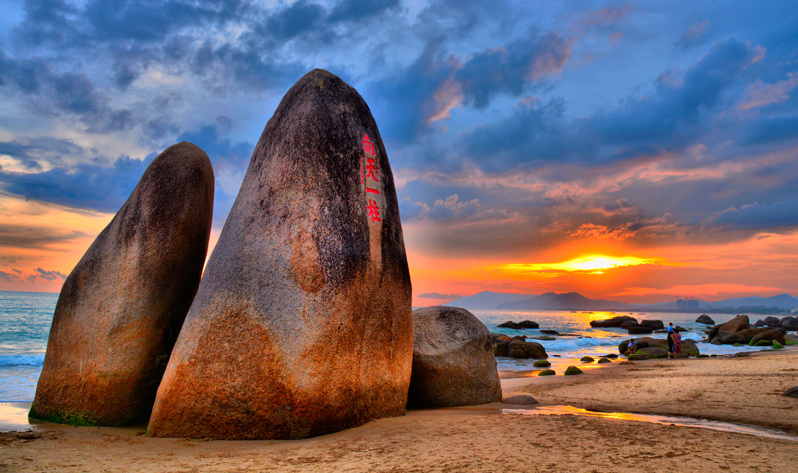

DAY 3
天涯海角
它依山傍海, 青山、白沙、巨磊、礁盘浑然一体，宛若七彩交融的丹青画屏；椰林、波涛、渔帆、鸥燕、云霞辉映点衬，形成南国特有的椰风海韵。
景点地址：海南省三亚市沿海滨西行26公里马岭山下天涯海角景区。
开放时间：全年 07:30-18:20。

Slide 12

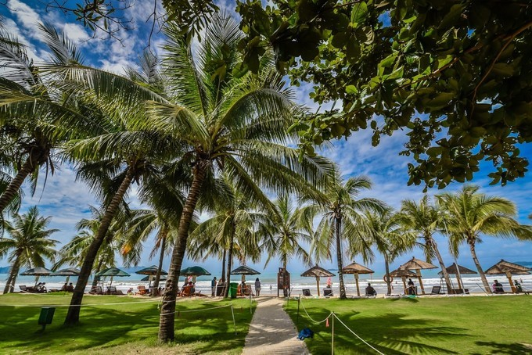
DAY 3
椰梦长廊
椰梦长廊是环三亚湾修建的一条海滨风景大道。置身于碧海蓝天椰子树的环境中，漫步在景观大道或海边，可以很好地感受海南的美丽与悠闲。这里的晚霞和夜景也很有名，夜晚可以在海边吃烧烤喝啤酒，看街头表演。
开放时间：全天开放
门票信息：免费
到达方式：公交：市区乘坐6路公交车三亚湾站下，在大东海公交站乘坐8路车，吕海田园小区站下均可抵达。其他交通：新国线观光专线以及6路、8路、21路、24路等多部公交可达，可在碧海蓝天等多处公交站下车。
电话：0898-66662433

Slide 13

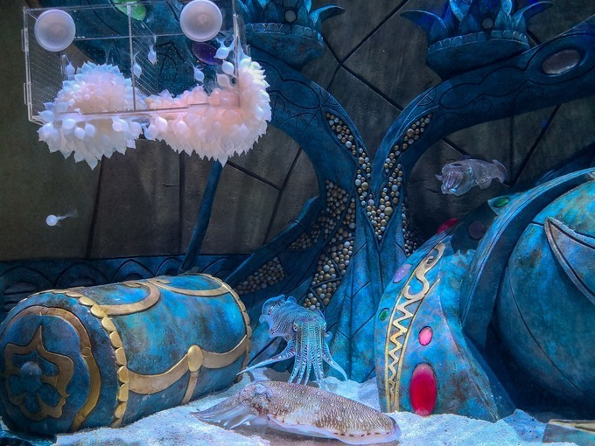


DAY 4
沐浴着三亚热情的阳光，去出海潜水，坐上玻璃观光船观看海底世界，或者乘摩托艇在感受海上的“速度与激情”，尽情享受热带海滨的欢乐与浪漫吧。
营业时间：
8:00-17:00
费用信息：
香蕉船：90元；拖曳伞：280元；半潜观光：210元；西排岛远海潜水：380元
游玩时长：
建议3-4小时
目的地：亚龙湾海底世界
天气：炎热

Slide 14
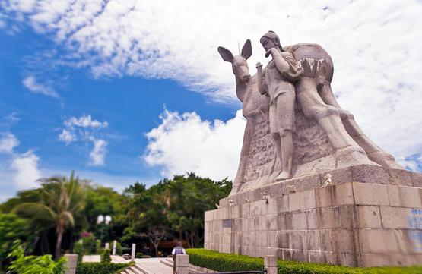

DAY 4
鹿回头山顶公园
这里三亚观赏日出日落的制高点。公园内的鹿回头雕塑是三亚这座城市的标志。
鹿回头的由来
有一位黎族青年猎手，头束红巾，手持弓箭，从海南岛腹地五指山追赶一只坡鹿经过九十九座山、九十九条河来到南海之滨。前面山巅悬崖之下便是茫茫大海，坡鹿无路可走，青年猎手正张弓搭箭，忽见火光一闪，烟雾腾空，坡鹿回过头来变成一位美丽的黎族少女，两人遂相爱并结为恩爱夫妻。此山因而被称为“鹿回头”，成为青年男女海誓山盟的情山。
景点地址:海南省三亚市大东海鹿岭路鹿回头公园。
开放时间:全年 07:30-22:30。

Slide 15
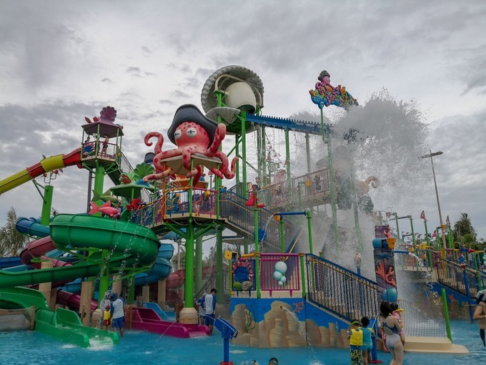
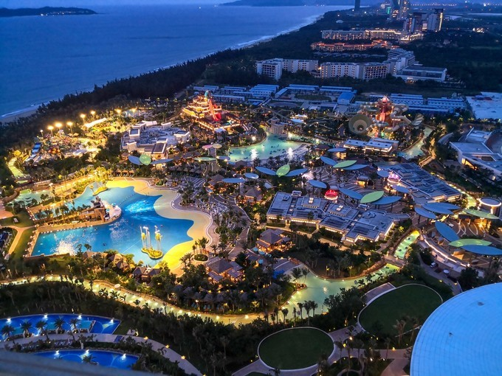
水世界
水世界
·拥有目前世界最先进的设备，大面积的园区以及各样的游乐设施同时满足你的需求。 ·水上项目多种多样，鲨鱼穿越、海神之跃、儿童水世界等等，满足了不同的用户的体验享受。 ·园区内设施齐全，保障工作人员都坚守在每个项目的旁边，可以放心大胆的畅玩。 ·水世界在虽然是在酒店内，但是不住酒店同样可以享受刺激的水上乐园。

Slide 16
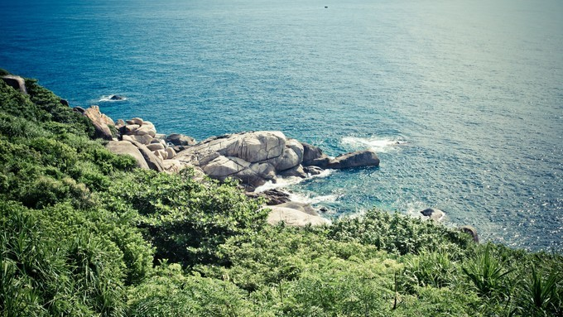

DAY 5
门票信息：168元
贴士：
1、查看天气
2、做好防晒准备
3、带好外套，温差大
4、岛上不允许搭建帐篷
5、岛上不允许自带工具
到达方式公交：在三亚市区
可搭乘28路公交车直达蜈支
洲岛码头。其他交通：先坐
公交28路或者打车到蜈支洲
岛码头，市区单程至蜈支洲
岛码头路费约为80元；亚龙
湾地区单程至蜈支洲岛码头
路费约为50元，再在码头坐
船到蜈支洲岛，往返船票110
元
电话：0898-88751258
1、蜈支洲岛的海水能见度高，海底世界五彩斑斓
2、水上活动丰富，带给游客多种休闲及刺激的体验
3、小岛是天然的热带植物王国，可以呼吸新鲜空气
蜈支洲岛

Slide 17

DAY 6
8:30
早餐
10:10
收拾整理
10:20
亚龙湾
7:30
起床
17:30
结束
14:10
机场
14:00
退房
12:30
午餐

Slide 18
201X
TRAVEL
集
美
合
食
精彩行程，缤纷感受

Slide 19
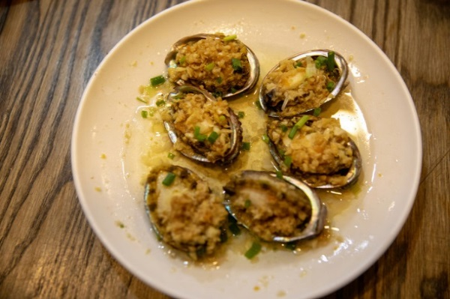
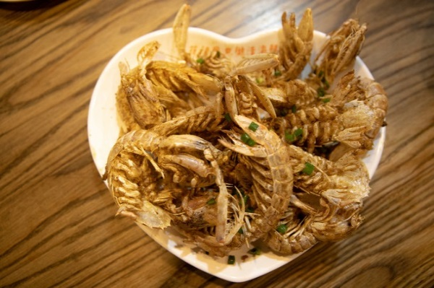
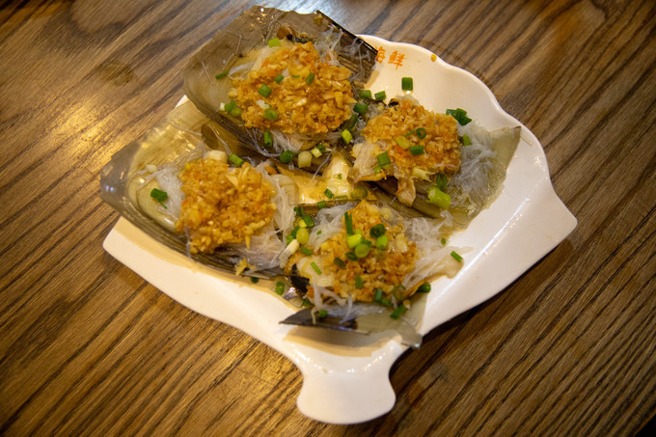
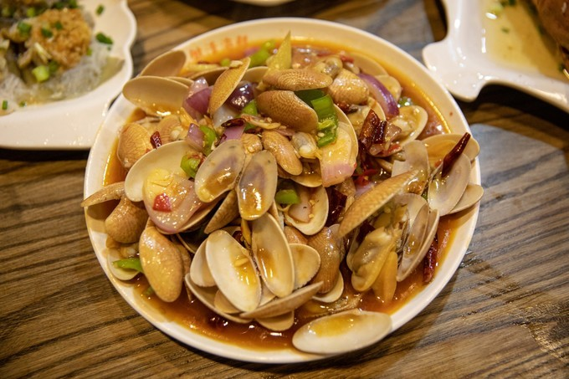
第一市场
三亚最大的海鲜交易市场，泛指集贸市场及周边商业街，是海鲜加工店云集地。
除了海鲜，在这里还可以品尝到好多海南的特色小吃，如海南粉、椰奶清补凉等。买海鲜的时候一定要多询价，货比三家后再下手，同时也需要谨防海鲜被调包的情况。这里会有很多拉客的，注意不要被他们牵着走。

Slide 20
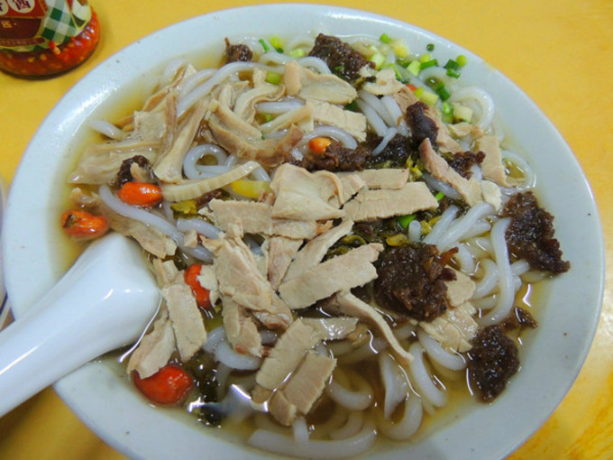
DAY 4
抱罗粉
抱罗粉是海南文昌市的汉族特色小吃。因盛起文昌市的抱罗镇得名。抱罗粉是米粉的一种，颜色呈半透明状，软而韧，很有嚼劲的口感。好吃的抱罗粉关键在于汤靓。店里往往放着一个大锅，锅中熬煮着猪骨或牛骨。汤滚时，不断地把浮沫除净，熬至骨味完全渗出，再调入适量食盐、味精增鲜即成。吃的时候，把早已烫熟凉却的米粉沥干水分，逐一加入炒花生米、炒芝麻仁（碾成碎末），炒笋丝、炒酸菜、特制牛肉干丝、炒猪肉丝，蒜香熟油、香菜、葱花等。打一勺滚烫靓汤浇过粉面，洒进少量胡椒粉即成。喜欢吃辣的，加一点辣椒则更起味。

Slide 21
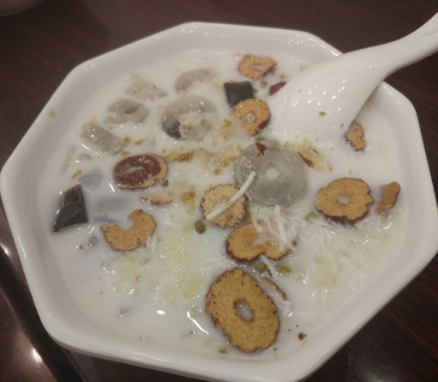
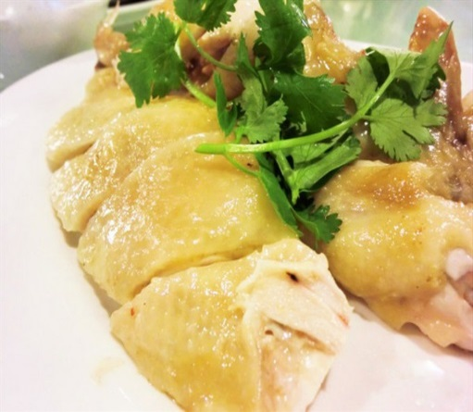
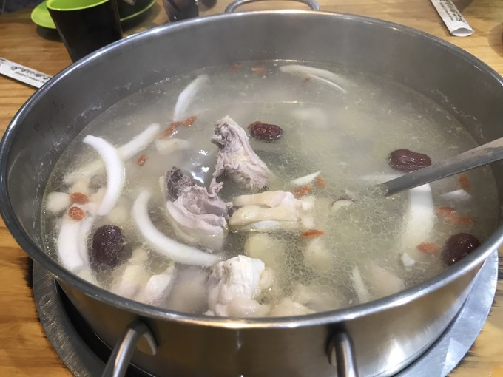
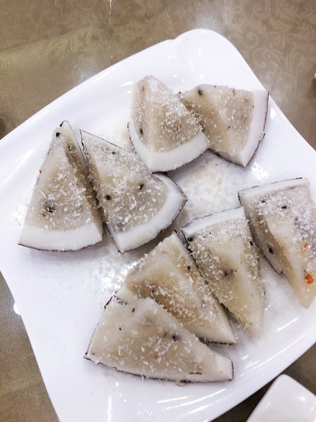
03
01
将红枣、绿豆、薏米、芋头、西瓜、鹌鹑蛋、汤圆等煮熟的东西，掺上椰子汁或糖水等调和成一碗消暑清爽的饮品。在海南炎热的傍晚，喝上一碗冰爽的清补凉实在是惬意的事情。
位居海南“四大名菜”之首据说文昌鸡发源于海南文昌的潭牛镇天赐村，村里有几棵大榕树，树籽满落地上，鸡只吃进肚里。从光绪年间养殖至今，逐渐养成了今天这身材娇小，毛色光泽，肉质滑嫩，皮薄骨酥，香味甚浓，肥而不腻 。
04
02
椰子鸡是海南的代表菜之一，起源于黎族人民，如今在海南各地广为流传。集海南盛产的椰子以及当地非常有名文昌鸡于一体，以汤汁鲜香，鸡肉滑嫩而赞不绝口。
椰子饭又名椰子船，椰子饭做法独特，是由海南优质糯米、天然椰肉和椰汁一同蒸熟而成，是海南传统农家小吃，现在多把它做为主食的一种。在这个椰影婆娑的城市，品尝地道的椰子饭，别有一番风味。

Slide 22
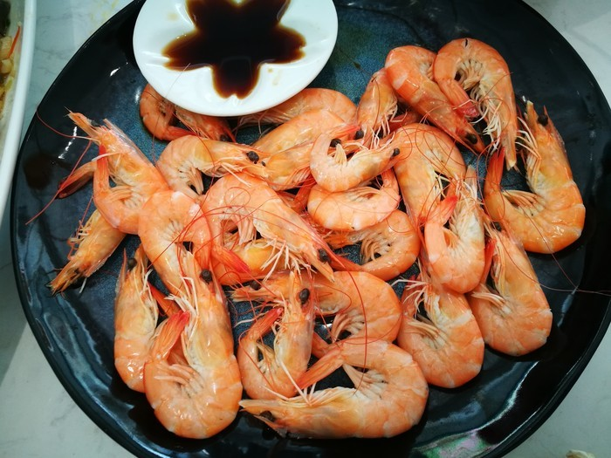
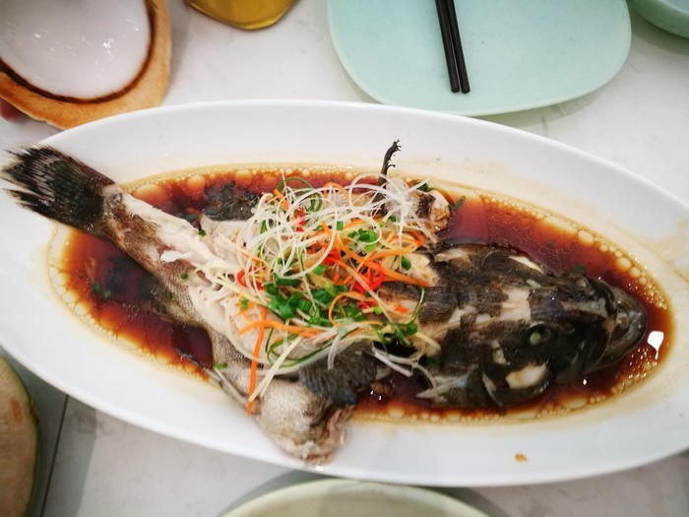
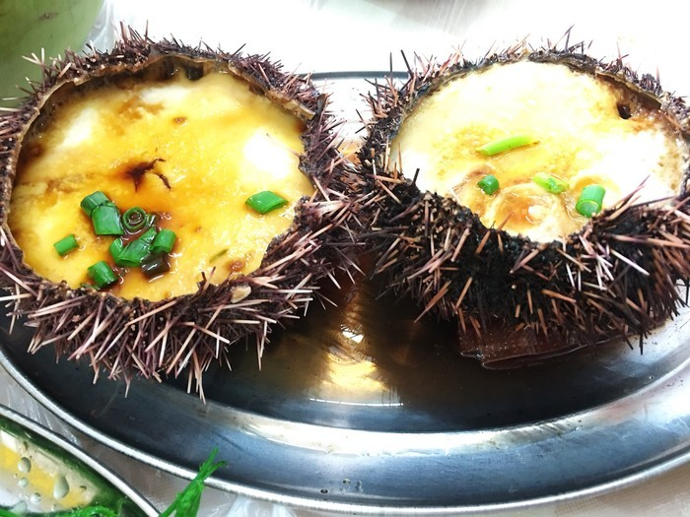
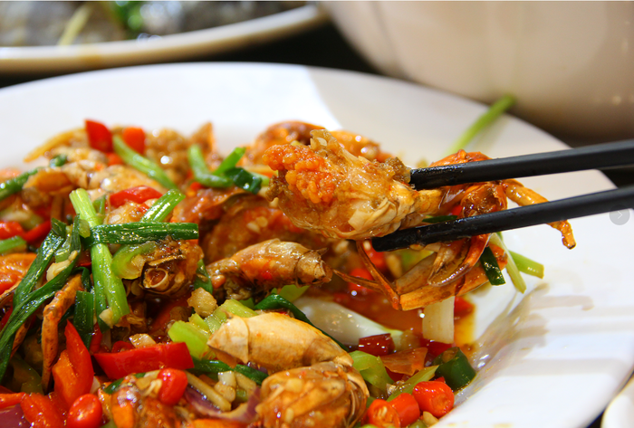
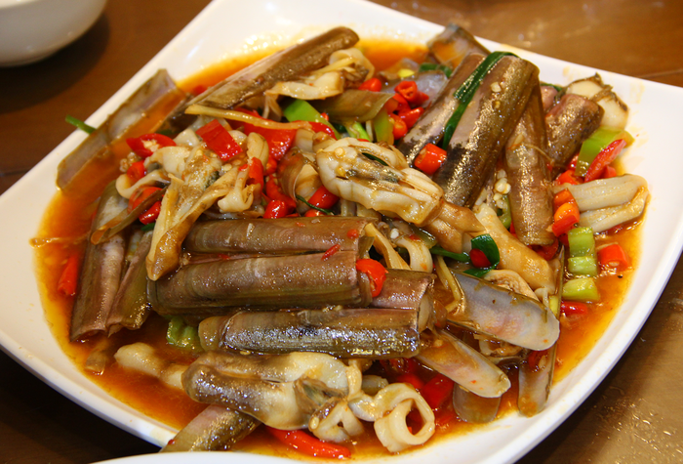
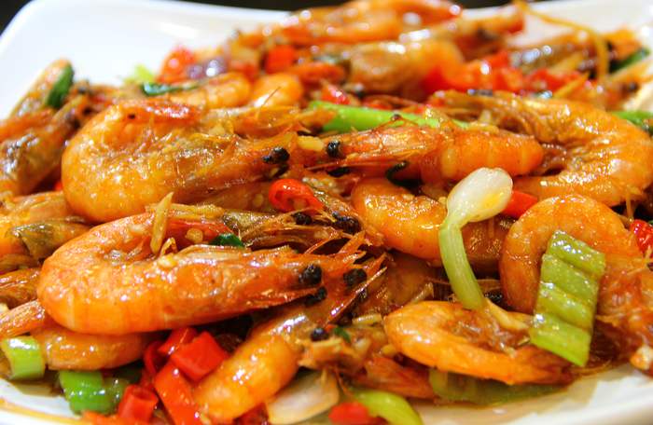
心情舒畅,快乐旅游。

Slide 23





交通费用
住宿费用
餐饮费用
来回飞机票加一些零零碎碎的打车费用，大概是在1000元左右
美团上面找的酒店很划算，住了5天左右大概是在1500左右。
吃吃喝喝玩玩乐乐，大概在500元左右人均。
门票费用
大部分还是玩的免费的项目，费用人均500元左右。
总消费：3500元

Slide 24
2019
说走就走
TRAVEL
感谢观看
精彩行程，缤纷感受

